Slide 1
Тернопіль
Автор: учень 9 класу Шевчук Василь

Slide 2
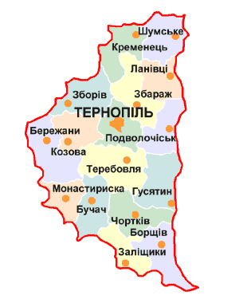
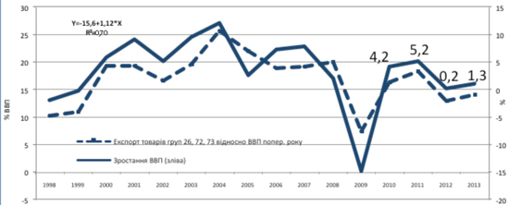
Тернопіль - місто, яке я люблю
Розташування на карті
України
Основні дані
Економіка
Клімат
Відеоподорож
Населення

Slide 3
Тернопільщина на карті України

Slide 4
Клімат Тернопільщини
Клімат Тернопільщини є помірно континентальним, з теплим вологим літом і м'якою зимою.
Середня температура повітря коливається від −5 °C в січні до +19 °C в липні. Найвищі показники середньої температури повітря у липні характерні для південної частини області (+18,8 °С), найнижчі — для західної і центральної частин (+18 — +18,5 °С). У січні температура повітря у центральній частині нижча (-5,4 °С) від температури в інших частинах області, що зумовлено тим, що це найвища, безліса частина височини.
Вітри (найчастіше північно-західні і південно-західні, найменше — північні і південні) характерні для всіх пір року, особливо для літа.

Slide 5
Населення Тернопільської області

Slide 6
Економіка
Економічні показники
офіційно зареєстроване безробіття | ▲2,9% (лютий 2013)
Індекс споживчих цін (Індекс інфляції) | 99,8% за лютий 2013 року
Місячний обсяг реалізований промислової продукції | 565,9 млн. грн. (січень 2013)
Експорт товарів млн. дол. США | 23,7 (січень-лютий 2013)
Імпорт товарів млн. дол. США | 18,4 (січень-лютий 2013)
Середньомісячна зарплата | ▲ 2105 грн. (січень-лютий 2013)

